Slide 1

Projeto de Lei nº 5.187/2019
AUDIÊNCIA PÚBLICA
Fundos Constitucionais de Financiamento do Centro-Oeste, do Nordeste e do Norte
Secretaria Nacional de Fundos e Instrumentos Financeiros

Slide 2
ARGUMENTOS | CONSIDERAÇÕES
CAPILARIDADE | 3 BANCOS (BNB, BB e Basa) COM OPERAÇÕES EM 100% DOS MUNICÍPIOS DAS REGIÕES.
EMPOÇAMENTO | INSUFICIÊNCIA DE RECURSOS PARA ATENDER A DEMANDA; DEMONSTRATIVO DE CONTRAÇÕES; BAIXO SALDO LIVRE EM DISPONIBILIDADE
EFICIÊNCIA | LEGITIMIDADE DOS CONDEIS; RISCOS (PERDA DE ADERÊNCIA DA PNDR; CONCENTRAÇÃO; SELEÇÃO ADVERSA; POSSÍVEL AUMENTO DE CUSTOS PARA OS FUNDOS; RISCO DE SOMBREAMENTO GEOGRÁFICO NA APLICAÇÃO DOS RECURSOS
PL nº 5.187/2019

Slide 3
Fundos Constitucionais de Financiamento
    Fundo Constitucional de Financiamento do Norte - FNO
    Fundo Constitucional de Financiamento do Nordeste - FNE
    Fundo Constitucional de Financiamento do Centro-Oeste - FCO
Marco Legal dos FCF
Art. 159, inciso I, alínea c, da Constituição Federal;
Lei nº 7.827, de 27.09.1989 - Institui o FNO, FNE e FCO; e
Lei nº 10.177, de 12/01/2001 (Dispõe sobre operações dos Fundos);
Portaria MDR 3.025, de 02/12/2021 (Diretrizes para o repasse);
Resolução CMN nº 5.013, de 28/04/2022 (Encargos não rural);
MCR – Manual de Crédito Rural;
Portaria MIDR nº 2.252, de 17/04/2023 - (Diretrizes e orientações gerais - 2024 a 2027).
Fundos Constitucionais de Financiamento
Principais Diretrizes
Prioridade: MEI, ME, EPP e pequeno produtor rural;
Atendimento do estabelecido pelos Conselhos Deliberativos;
Prazos e carências, limites de financiamento, juros e encargos diferenciados do crédito usualmente adotados por outras instituições financeiras;
Áreas prioritárias da PNDR: Semiárido, Municípios classificados como de baixa e média renda, independente do dinamismo; Faixa de Fronteira e Regiões Integradas de Desenvolvimento - RIDEs.

Slide 4
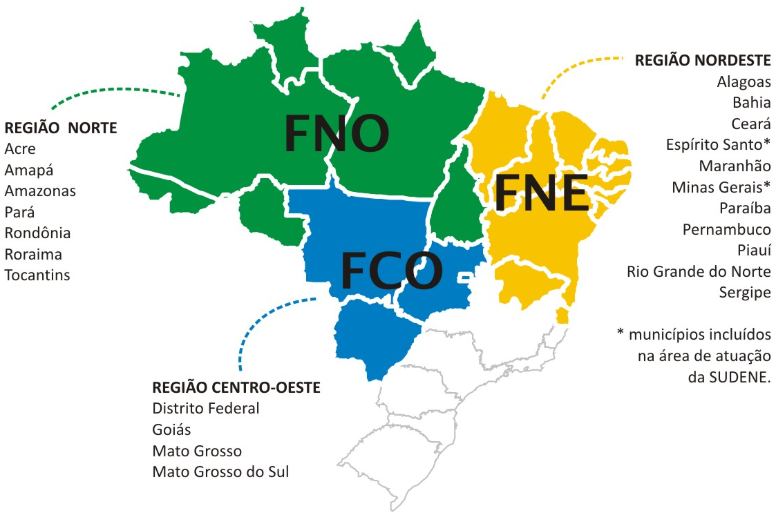
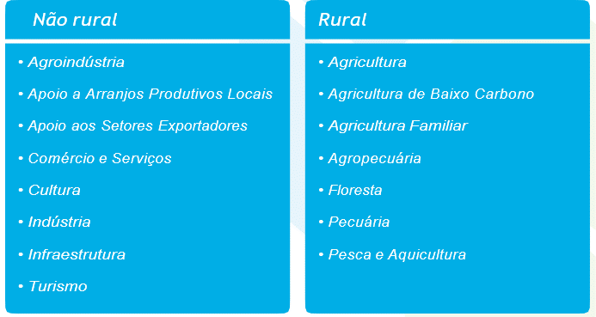
Os Fundos Constitucionais DE FINANCIAMENTO – FNO, FNE E FCO
Principais Características
Setores Prioritários
R$ milhões
FUNDO | PREVISTO 2024 | CONTRATADO 2023
FCO | 11.159,0 | 10.520,2
FNE | 37.828,0 | 43.673,1
FNO | 13.322,0 | 11,233,3
TOTAL | 62.322,0 | 65.426,6
Fontes de Recursos
3% do IR e IPI, sendo 0,6% para FNO, 1,8% para FNE, 0,6% para FCO
os retornos e resultados de suas aplicações e outros

Slide 5
Os Fundos Constitucionais DE FINANCIAMENTO – FNO, FNE E FCO
Ministério da Integração e do Desenvolvimento Regional
Definir Diretrizes/Orientações Gerais
Atualizar legislação e normas
Propor condições e critérios
Acompanhar, monitorar e avaliar o desempenho dos FCF
Bancos (Basa, BNB e BB)
Propor a Programação do Fundo com as linhas de crédito
Aplicar os recursos conforme Programação aprovada
Definir normas operacionais
Analisar viabilidade e riscos do projeto
Administrar os créditos
Diretrizes e Prioridades (Resolução CONDEL)
Aprovar a programação proposta pelo Banco (condições de financiamento)
Definir o percentual de repasse para outras instituições financeiras
Avaliar o desempenho dos FCF
Superintendência / CONDEL
Governança
Desenvolvimento regional
Setores produtivos
Elevação dos Investimentos em regiões mais necessitadas
Financiamento Estudantil (P-FIES)
Conselho Monetário Nacional
Por proposta do MIDR:
Taxas de juros dos setores Rurais e Não Rurais
Instituição de linhas especiais de crédito em estado de calamidade pública
Condições para renegociação de dívidas

Slide 6
Exercícios de 2019 a 2023
UF |  | 2019 |  | 2020 |  | 2021 |  | 2022 |  | 2023
 |  | Qtd | Valor | Qtd | Valor | Qtd | Valor | Qtd | Valor | Qtd | Valor
FCO | DF | 2.628 | 745.000 | 2.172 | 767.000 | 1.953 | 897.000 | 2.151 | 1.076.000 | 2.335 | 1.052.401
 | GO | 10.602 | 2.825.000 | 8.679 | 2.488.000 | 9.029 | 2.829.000 | 9.998 | 3.267.000 | 8.893 | 3.598.758
 | MS | 6.160 | 1.749.000 | 4.875 | 1.843.000 | 4.750 | 2.430.000 | 5.736 | 2.521.000 | 5.987 | 2.499.357
 | MT | 6.133 | 2.462.000 | 4.845 | 2.446.000 | 5.013 | 3.495.000 | 6.682 | 3.294.000 | 6.639 | 3.369.659
 | Total | 25.523 | 7.781.000 | 20.571 | 7.544.000 | 20.745 | 9.651.000 | 24.567 | 10.158.000 | 23.854 | 10.520.174
FNE | AL | 28.434 | 833.000 | 34.620 | 869.000 | 31.205 | 900.000 | 32.833 | 1.120.000 | 42.358 | 3.184.118
 | BA | 125.567 | 7.296.000 | 157.829 | 6.472.000 | 153.288 | 7.222.000 | 157.409 | 7.976.000 | 212.293 | 10.112.037
 | CE | 75.035 | 4.097.000 | 103.470 | 4.100.000 | 71.959 | 2.569.000 | 90.530 | 4.464.000 | 194.008 | 5.128.000
 | ES | 1.242 | 378.000 | 1.993 | 342.000 | 1.730 | 363.000 | 2.103 | 405.000 | 3.385 | 1.068.502
 | MA | 57.459 | 3.737.000 | 73.405 | 2.635.000 | 68.157 | 2.126.000 | 69.161 | 3.511.000 | 96.781 | 4.774.598
 | MG | 51.291 | 1.791.000 | 60.240 | 1.110.000 | 57.137 | 1.777.000 | 63.425 | 2.742.000 | 78.118 | 3.484.182
 | PB | 48.991 | 1.447.000 | 58.833 | 1.583.000 | 58.061 | 1.834.000 | 61.629 | 1.863.000 | 84.095 | 2.112.530
 | PE | 64.117 | 2.529.000 | 77.545 | 3.032.000 | 74.969 | 2.619.000 | 76.841 | 3.516.000 | 100.710 | 4.643.020
 | PI | 60.245 | 2.322.000 | 78.864 | 2.632.000 | 74.290 | 2.978.000 | 74.781 | 3.377.000 | 108.389 | 4.001.677
 | RN | 32.440 | 4.327.000 | 38.553 | 2.099.000 | 37.195 | 2.454.000 | 40.180 | 1.965.000 | 54.483 | 3.282.973
 | SE | 21.044 | 801.000 | 25.777 | 967.000 | 23.118 | 1.040.000 | 26.819 | 1.315.000 | 36.869 | 1.881.468
 | Total | 565.865 | 29.558.000 | 711.129 | 25.841.000 | 651.109 | 25.882.000 | 695.711 | 32.254.000 | 1.011.489 | 43.673.105
FNO | AC | 877 | 208.000 | 1.171 | 296.000 | 1.511 | 529.000 | 2.963 | 475.000 | 2.476 | 710.918
 | AM | 824 | 665.000 | 1.153 | 2.089.000 | 1.133 | 1.182.000 | 2.105 | 744.000 | 1.778 | 877.222
 | AP | 597 | 65.000 | 546 | 72.000 | 818 | 696.000 | 830 | 252.000 | 667 | 123.581
 | PA | 8.376 | 2.682.000 | 9.148 | 4.054.000 | 12.627 | 4.152.000 | 18.167 | 3.641.000 | 12.138 | 3.448.907
 | RO | 3.643 | 1.555.000 | 3.845 | 1.609.000 | 3.947 | 2.328.000 | 7.541 | 2.770.000 | 10.271 | 2.535.071
 | RR | 331 | 174.000 | 435 | 152.000 | 445 | 523.000 | 533 | 350.000 | 489 | 303.500
 | TO | 1.805 | 2.321.000 | 2.732 | 2.213.000 | 2.750 | 3.088.000 | 3.392 | 3.633.000 | 4.053 | 3.234.126
 | Total | 16.453 | 7.670.000 | 19.030 | 10.485.000 | 23.231 | 12.498.000 | 35.531 | 11.865.000 | 31.872 | 11.233.325
Total Fundos |  | 607.841 | 45.009.000 | 750.730 | 43.870.000 | 695.085 | 48.031.000 | 755.809 | 54.277.000 | 1.067.215 | 65.426.604
Contratações por UF
Fonte: Bancos administradores dos Fundos.

Slide 7
Os Fundos Constitucionais DE FINANCIAMENTO – FNO, FNE E FCO
Contratações por UF – de 2019 a 2023
Fonte: Relatório Circunstanciado Anual do FCO, FNE e FNO, elaborado pelos bancos administradores.

Slide 8
Os Fundos Constitucionais DE FINANCIAMENTO – FNO, FNE E FCO
Previsto x Realizado – de 2019 a 2023
R$ bilhões

Slide 9
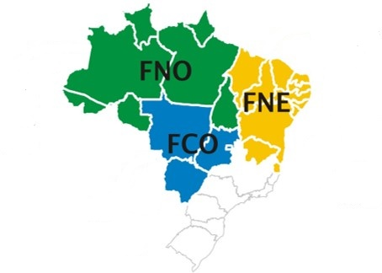
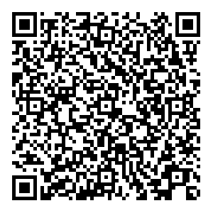
Os Fundos Constitucionais DE FINANCIAMENTO – FNO, FNE E FCO
Aplicação em 2023
Valor contratado: R$ 43,7 bilhões;
Rural: R$ 17,8 bilhões;
Empresarial: R$ 25,9 bilhões
Portes Prioritários
(Menor Porte – Faturamento até R$ 16 Milhões)
R$ 22,6 bilhões (51,7%)
PNDR
(Municípios de Baixa e Média rendas)
R$ 36,5 bilhões (83,5%)
Semiárido
R$ 28,0 bilhões (64,1%)
Atendimento de 100% dos municípios da área de atuação do FNE
Valor contratado: R$ 11,2 bilhões;
Rural: R$ 8,3 bilhões;
Empresarial: R$ 2,9 bilhões
Portes Prioritários
(Menor Porte – Faturamento até R$ 16 Milhões)
R$ 8,1 bilhões (52,7%)
PNDR
(Municípios de Baixa e Média rendas)
R$ 8,7 bilhões (77,7%)
Faixa de Fronteira
R$ 2,7 bilhões
Atendimento de 100% dos municípios da área de atuação do FNO
Valor contratado: R$ 10,5 bilhões.
Rural: R$ 6,6 bilhões.
Empresarial: R$ 3,9 bilhões.
Portes Prioritários
(Menor Porte – Faturamento até R$ 16 Milhões)
R$ 5,9 bilhões (77,1%)
PNDR
(Municípios de Baixa e Média rendas)
R$ 4,4 bilhões (41,9%)
Faixa de Fronteira
R$ 2,0 bilhões
Atendimento de 100% dos municípios da área de atuação do FCO
Painel infos FCs
Fonte: Relatório Circunstanciado Anual do FCO, FNE e FNO, elaborado pelos bancos administradores.

Slide 10
Os Fundos Constitucionais DE FINANCIAMENTO – FNO, FNE E FCO
Disponibilidades 2019 a 2023
R$ bilhões
Obs.: Demandas em análise superam os saldos disponíveis ao final dos exercícios

Slide 11
Os Fundos Constitucionais DE FINANCIAMENTO – FNO, FNE E FCO
Relação BNB e Basa e seus respectivos Fundos Constitucionais
Fonte: BNB e Basa.

Slide 12
OBRIGADO!
Secretaria Nacional de Fundos e Instrumentos Financeiros

